Slide 1

人工智能事业部
PRESENTED BY Wang Bo

Slide 2


PART I
回顾

Slide 3


难
商汤
小米
中软
科研机构
+
硬件制造
+
系统集成
What we do now？

Slide 4



算法
S
L

Slide 5
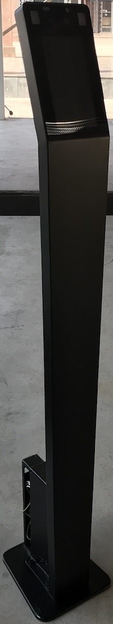
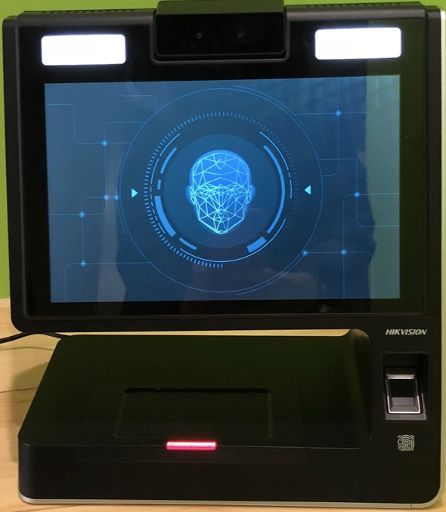

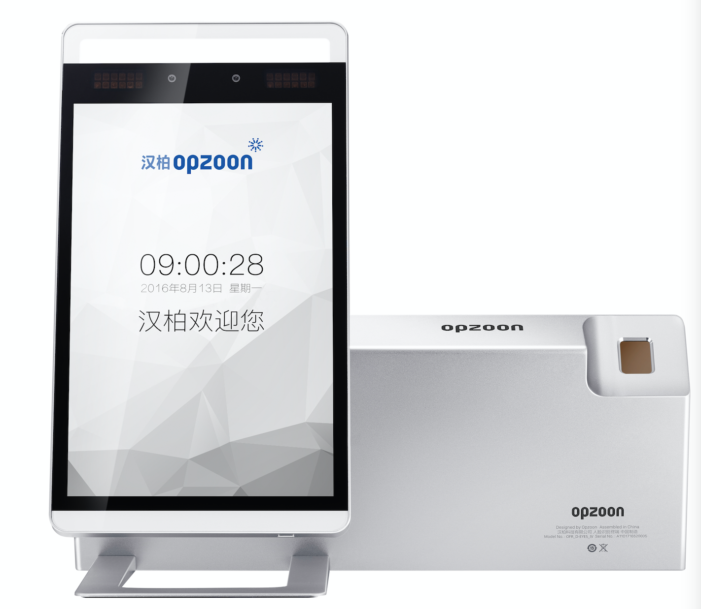
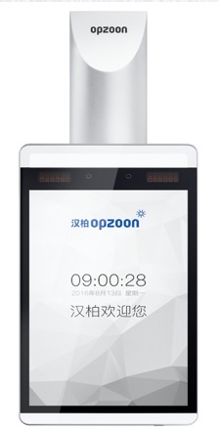
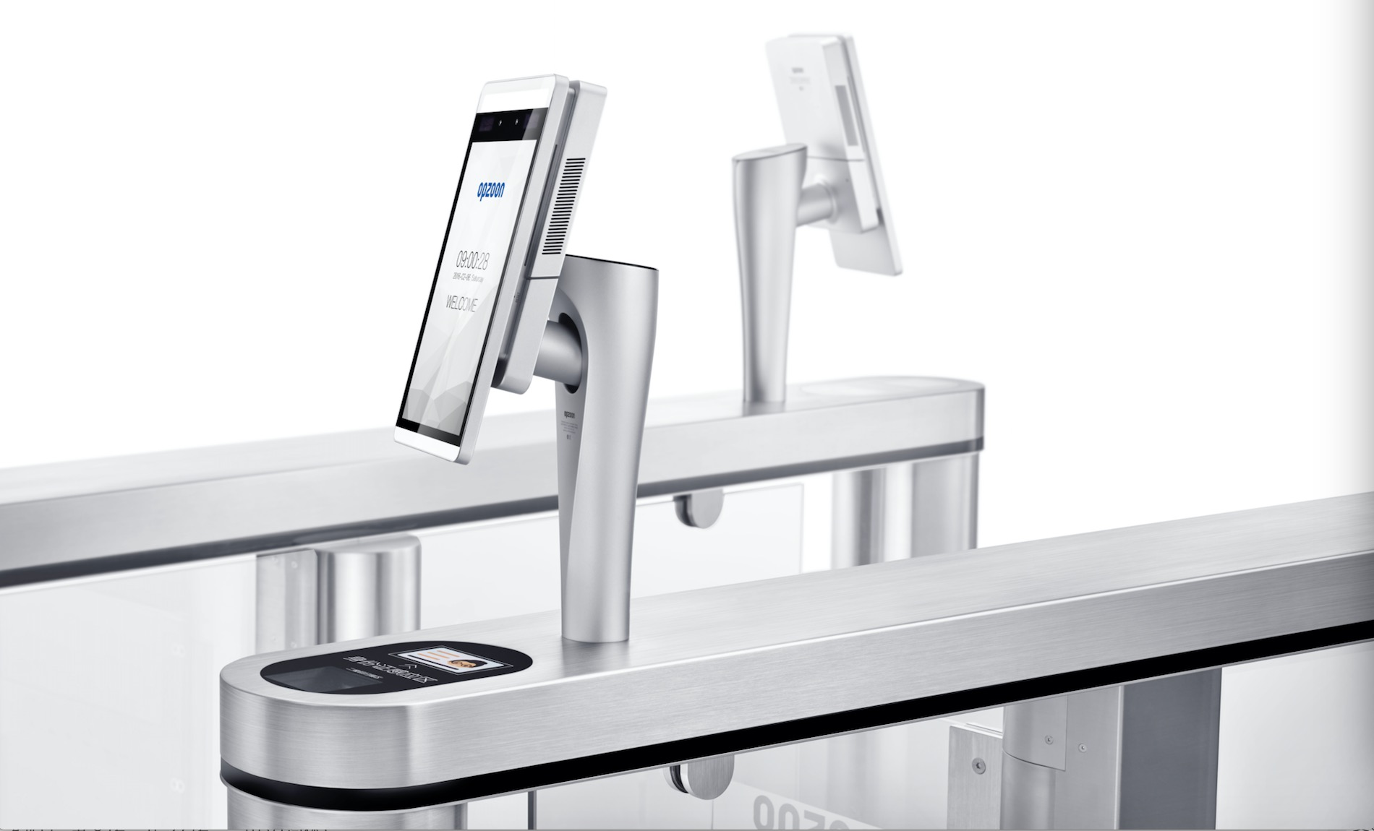



硬件
友商
友商
Null
VS
VS
2016
We
Have.
We
Lead.
2017
Notes:
DEVICE IMAGE:
Select the device screen (two click on the screen) >> Right click on screen >> Format Picture >> Fill Tab >> Picture or texture fill >> File button >> Choose your Image

Slide 6
集成方案
2016
VS
2017
友商
友商
空白方案
1 软件
1 行业
20 软件
4 行业
个别方案

Slide 7

PART II
规划

Slide 8
好
How to get better
难

Slide 9


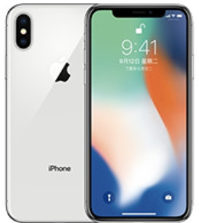

硬件
品质
Iphone X
体验
汉柏新一代硬件

Slide 10
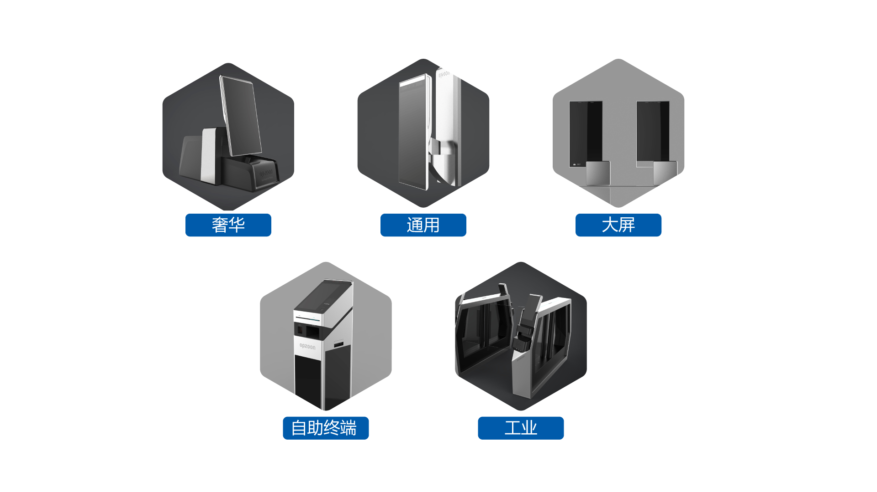
新一代硬件

Slide 11


算法
汉柏
opzoon
新技术
首次指纹
首次人脸
首次OLED
跨模态识别Attention网络

Slide 12


软件
OPNext
入口
生态
新2.0平台
App Store
IOS

Slide 13

PART III
人工智能BG组织结构

Slide 14
组织结构
人工智能BG
总经理：王博
CTO办公室
汉柏研究院
北京研发
中心
天津研发
中心
成都研发
中心
技术管理
项目管理
运营支撑
算法实验室
产品市场部
通用业务
平台
通用终端
平台
平台和解决
方案测试
硬件产品
研发部
供应链
管理部
产品应用
开发
产品终端
开发
视频监控
产品开发
产品和应用测试部
业务平台
数据平台
基础平台
测试
算法测试
解决方案
测试
硬件设计
硬件电子
采购
品质管理
动态监控
产品测试
终端软件
产品测试
解决方案
测试
行业应用
开发
SVP：王晶/王海军
VP：孙健/纪成举
综合业务平台产品测试
硬件项目
管理

Slide 15

机构构成
负责汉柏产品技术管理
参与公司级产品规划
负责人脸识别软件业务基础平台研发及硬件终端产品研发
北京
研发中心
CTO办公室
a) 参与规划公司技术方向及研发发展战略 b) 管理公司整体核心技术及项目 c) 组织制定和实施重大技术决策和技术方案 d) 组织进行新产品研发和新技术预研
天津
研发中心
负责嵌入式软件研发
负责视频监控产品研发
负责行业应用研发
汉柏研究院
a) 负责公司核心产品技术研究与探索
b) 为公司提供核心算法支撑，进行现有算法开发
成都
研发中心
负责行业定制化应用开发

Slide 16



竞争
革新
2018
效率
Continue
R&D Team

